Slide 1

Présentation du système Management qualité nest for all
PM03-SI0001
V2

Slide 2
Politique qualité
L’engagement de la direction
Depuis sa création en 2011, NEST FOR ALL a pour vocation d’offrir un suivi médical complet et de qualité aux femmes et aux enfants en Afrique de l’Ouest. Nos patients sont notre raison d’être et nos ressources humaines le moteur de notre succès, pour partager et entretenir avec nos partenaires l’amélioration de nos performances.
C’est ainsi que dans le secteur très exigent de la Santé, NEST FOR ALL poursuit ses objectifs de satisfaction des besoins et exigences de ses patients, des exigences légales et réglementaires et celles de ses partenaires.
Pour soutenir sa vision d’être une société de référence pour le suivi de la Femme et de l’Enfant en Afrique de l’Ouest, NEST FOR ALL s’engage dans une démarche d’amélioration continue, à travers la mise en place d’un système de management qualité afin de :
Apporter à nos patients les meilleurs soins possibles tout en assurant une prise en charge dans des conditions optimales de sécurité et de confort ;
Apporter aux patients le conseil et la prévention nécessaires lui permettant de préserver la santé et le bien-être de leurs familles ;
Améliorer l’écoute, la satisfaction des exigences et des attentes de nos patients et de leurs accompagnants ;
Optimiser l’organisation et atteindre les objectifs de performance de l’entreprise ;
Diminuer les risques inhérents à l’activité de soins pour garantir le plus haut niveau de sécurité à nos patients et à notre personnel ; et ce, dans une démarche apprenante, en construisant une gestion des risques axée sur la prévention ;
Créer une véritable dynamique dans l’évaluation et l’amélioration de nos pratiques professionnelles ;
Faire du retour d’expérience le socle de notre culture de qualité et de sécurité des soins ;
Offrir une qualité de travail et des conditions permettant au personnel de s’épanouir et de s’engager pour la santé et le bien-être des patients et d’exprimer au mieux ses compétences ;
Permettre le développement des compétences et l’évolution du personnel en favorisant la formation permanente ;
Etablir et entretenir la relation de confiance avec nos investisseurs et nos partenaires ;
Etablir et entretenir la relation de confiance avec nos fournisseurs et prestataires ;
Se conformer aux exigences légales et réglementaires, contractuelles ou autres identifiées.
Gage d’une véritable culture d’établissement basée sur la recherche permanente du progrès, cette politique qualité doit être comprise, partagée et mise en œuvre au quotidien par tous afin de garantir son succès. NEST FOR ALL s’engage à promouvoir et développer avec toute l’équipe un système de management qualité soutenant notre dynamique d’excellence, gage de pérennité de notre entreprise.
Khadidiatou Diop Nakoulima, Présidente

Slide 3
Domaine et Périmètre d’application
Domaine d’application : Accueil et Orientation Patient, Consultations, Hospitalisations et Suivi
Exclusions : Conception et Développement (7.3). NEST FOR ALL n'a aucune activité de conception et de développement. Les exigences correspondant à ce chapitre ne sont donc non applicables.

Slide 4
Cartographie des processus
Processus Management
Gouvernance et management des performances |  |  | Marketing et communication |  |  | Organisation du SMQ et amélioration continue
Pilote | Khady |  | Pilote | Khadi T. |  | Pilote | Lauriane
Copilote | Lauriane |  | Copilote | Khady
Processus Opérationnels
Accueil et orientation |  |  | Encaissement, facturation et recouvrement |  |  | Consultation |  |  | Hospitalisation |  |  | Actes |  |  | Suivi et conseil
Pilote | Khadija |  | Pilote | Asse |  | Pilote | Dr Diop |  | Pilote | Bigué |  | Pilote | Dr Diop |  | Pilote | Khadi T.
Copilotes | Clémence |  | Copilote | Kouna |  |  |  |  | Copilote | Clémence |  | Copilotes |  |  | Copilote | Khady
Processus Support
Gestion des stocks, approvisionnement et achats |  |  | Gestion des ressources humaines |  |  | Gestion du système d'informations |  |  | Gestion des ressources matérielles |  |  | Gestion financière et administrative |  |  | Maîtrise de l'environnement des soins
Pilote | Mbenda |  | Pilote | Kouna |  | Pilote | Lauriane |  | Pilote | Mbenda |  | Pilote | Kouna |  | Pilote | Bigué
Copilotes | Bigué |  | Copilote | Khady |  | Copilote | Khady |  | Copilotes | Lauriane |  | Copilote | Khady |  | Copilote

Slide 5


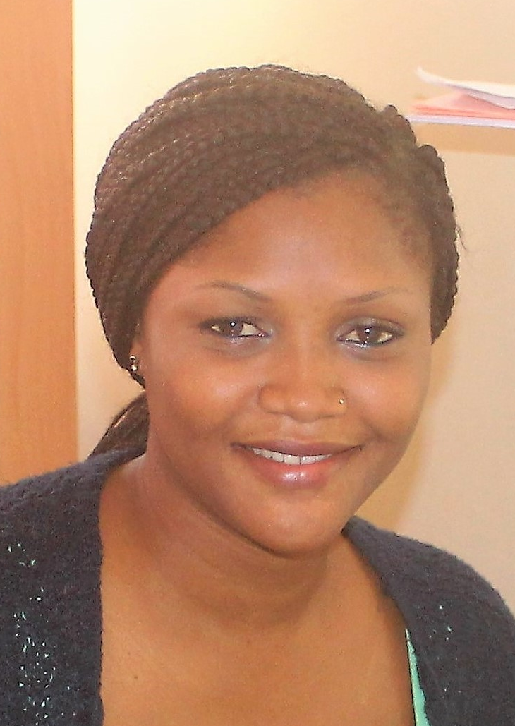
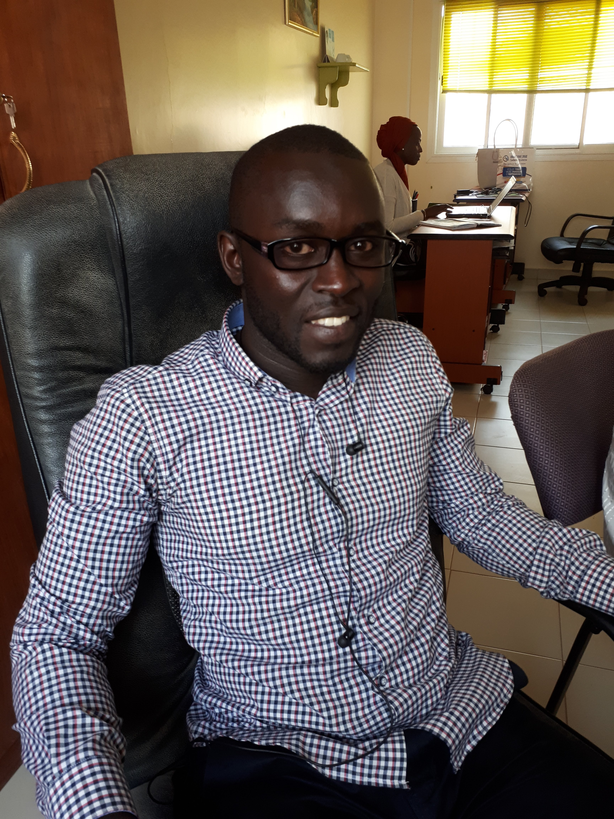

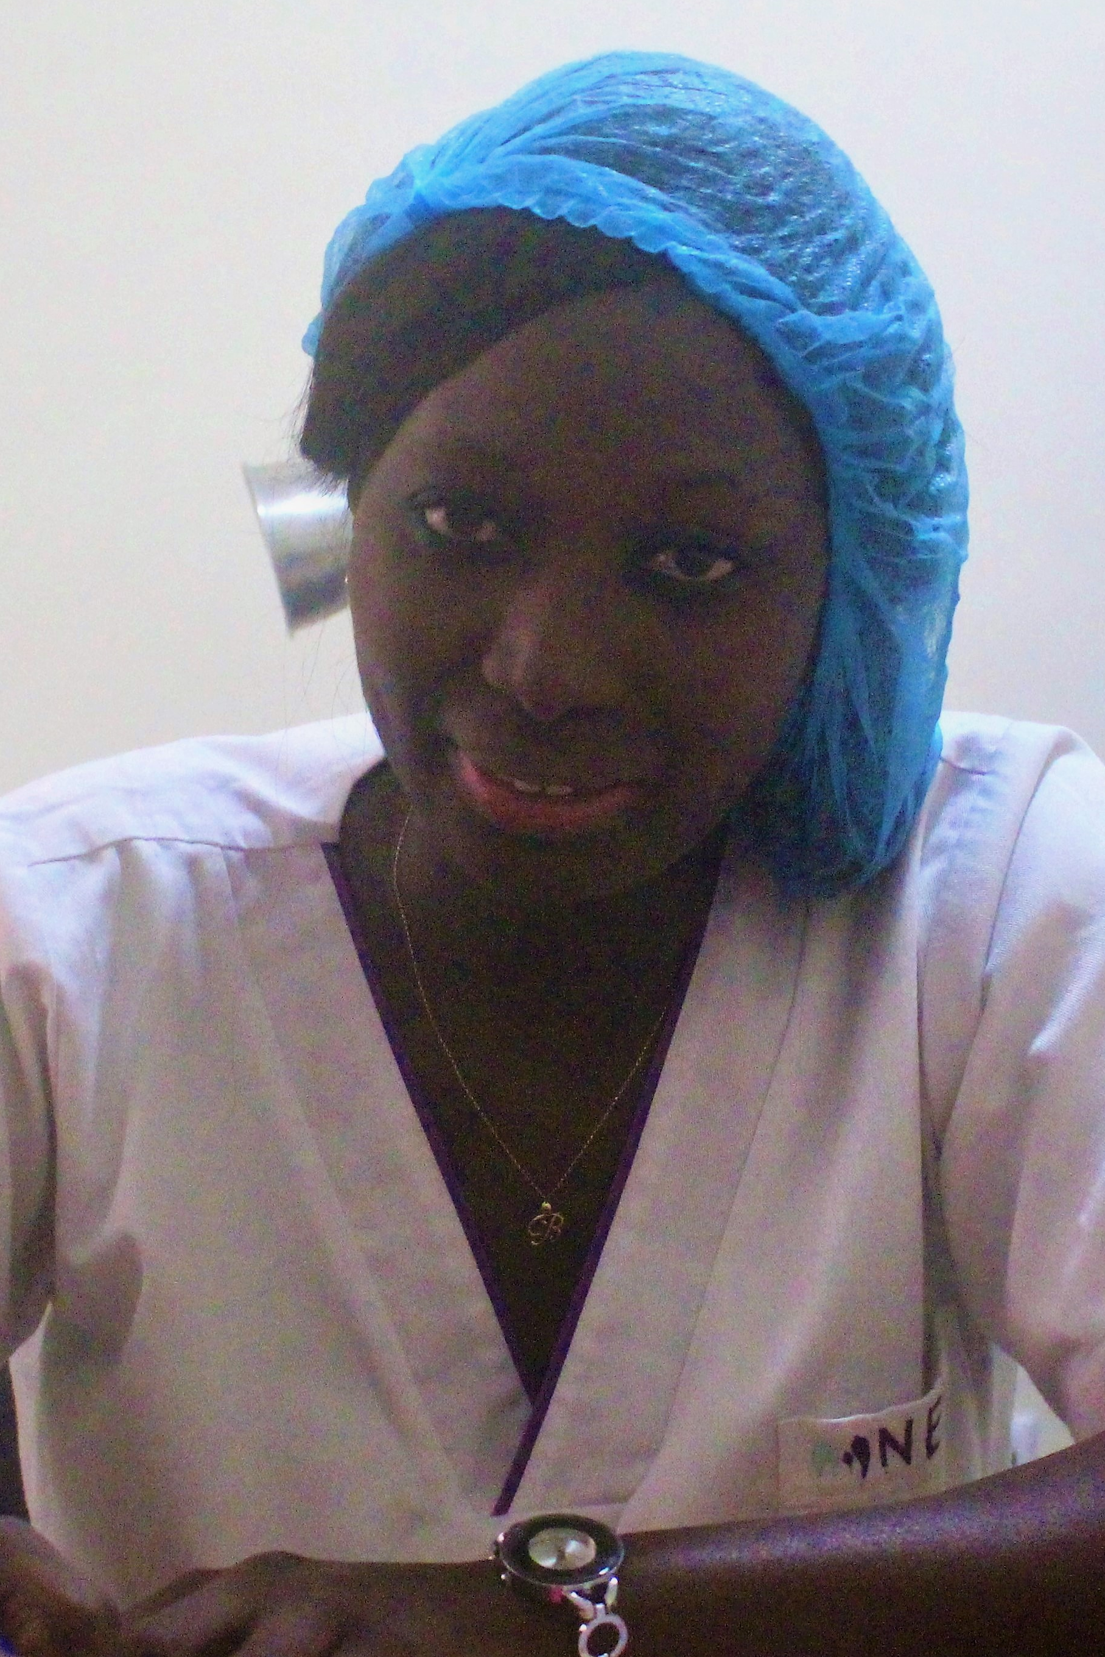
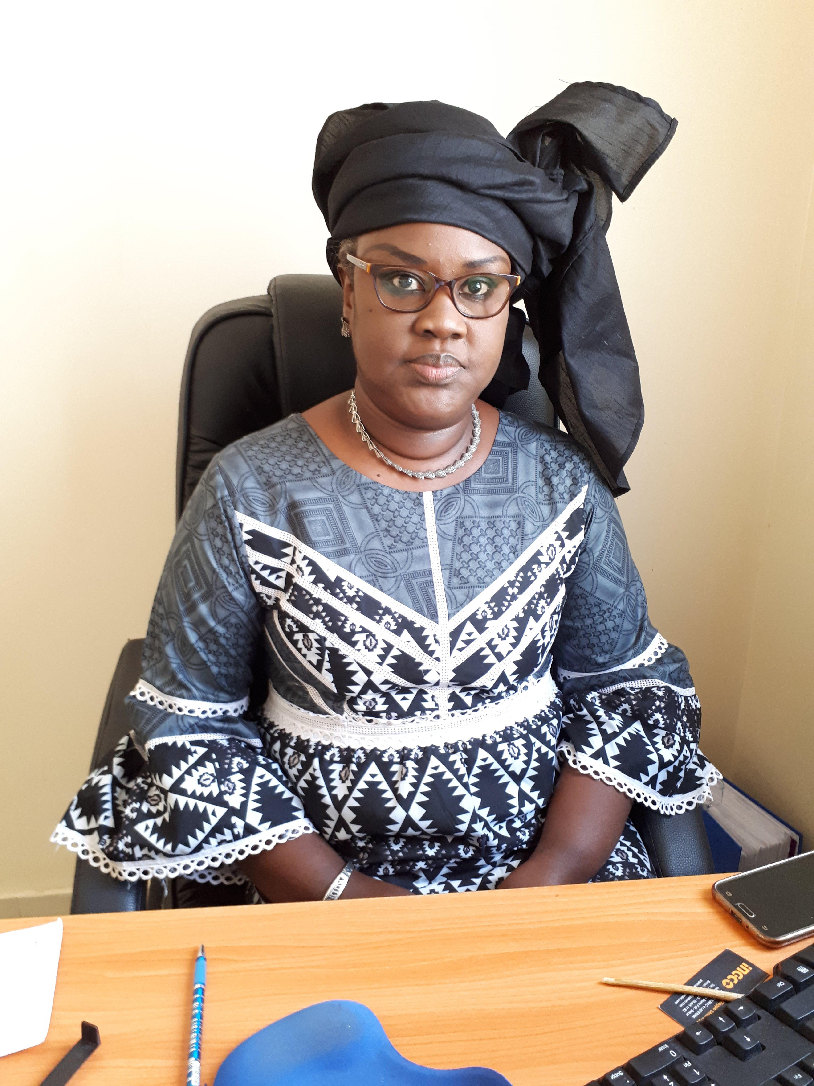
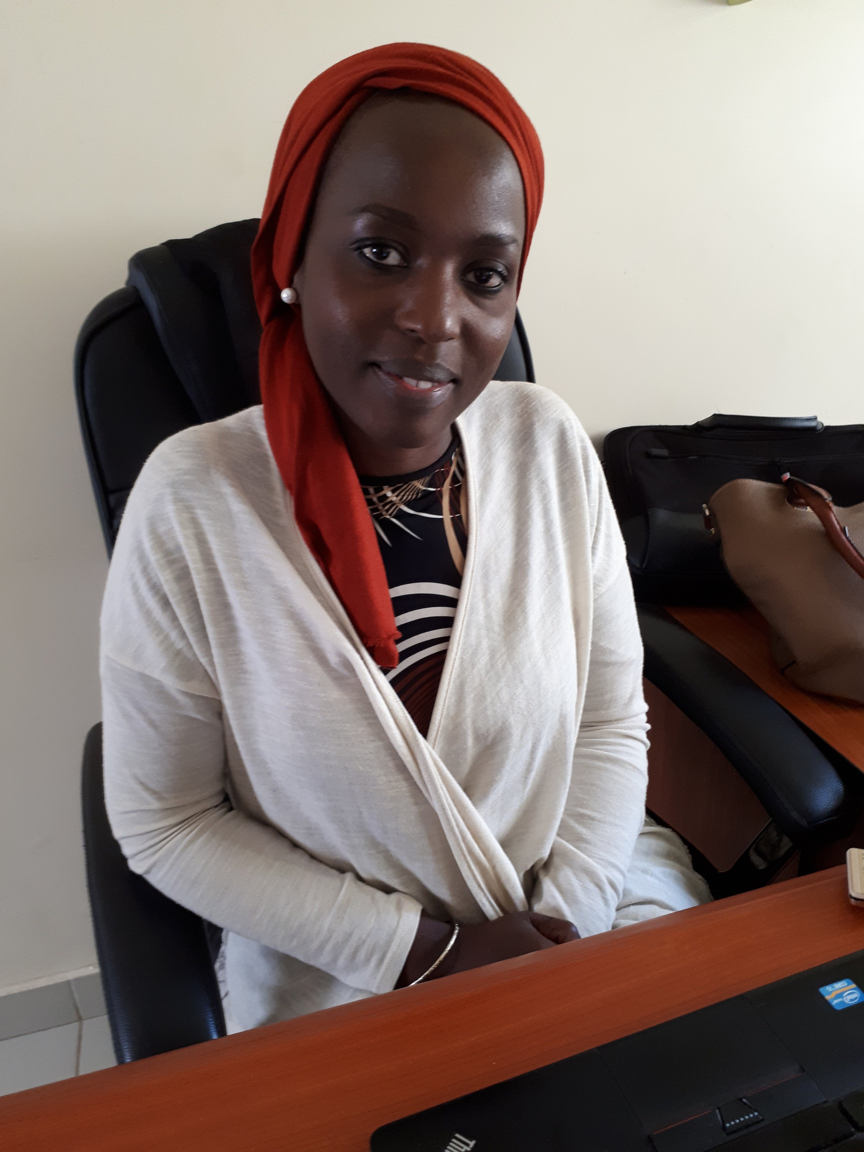
Présentation des pilotes et copilotes
Abdoulaye Diop
Médecin-chef
Asse Ndiaye
Assistant Comptable
Clémence Sagna
Secrétaire Médicale
Khadidiatou Nakoulima
Présidente
Khadidiatou Seydi
Secrétaire Médicale
Mbenda Mbodji
Chargée des approvisionnements, achats et services généraux
Kouna Niang Sambe
Responsable administratif et financier
Lauriane Le Flour
Directrice des opérations
Khadidiatou Touré
Responsable Marketing
Ndèye Bigué Ndiaye Ba
Maîtresse Sage-Femme

